Slide 1
Verkenning adoptie W3C rdf/owl technologie voor IMxx/NEN-3610 modellen
Project team:
Hans Schevers (BuildingBits),
Marcel Reuvers, Paul Janssen, Linda van den Brink,
Versie 1.0

Slide 2
Doelstelling
Verkenning en kennisoverdracht mbt W3C ontologieën en Imxx/NEN3610 informatie modellen
Ervaring opdoen mbt het modelleren van Imxx informatie mbv W3C Rdf/OWL
Mogelijkheden identificeren

Slide 3
Beoogde voordelen adoptie Semantic Web
Aansluiting op Internationale standaarden
Linkbaar, uitbreidbaar en ondervraagbaar op basis van ‘standaarden’ (rdf,uri’s, sparql)
Rijke modellerings omgeving (owl en owl-ontologieën, QUDT, Prov-o, skos,dc,etc) maakt vergaande formalisering van afspraken mogelijk
Groeiend software ecosysteem (triplestores,editors, api’s)
Convergentie van andere standaarden naar Semantic Web
COINS & ObjectTypeLibraries (CB-NL)
BIM/IFCOWL
RIONED (Gegevenswoordenboek Stedelijk Water) GWSW
Gegevenscatalogus DSO, Kadaster TOP10NL/BRT LOD, BRK
Reasoners
Extra gegevens afleiden incl. classificatie van gegevens
Semantiek consistentie (inconsistenties in klasse definities kunnen gevonden worden)
Data Validatie & Informatie specificatie functionaliteit via Closed World Aannamen & owl cardinaliteits restricties

Slide 4
Beoogde voordelen adoptie Semantic Web voor IMxx
Standardisatie IMxx modelleringen
Standaard Modellering van bijv. codelijsten (adoptie van owl modelleringen)
Vergaande modellering van afspraken
Standaard modellering van versiebeheer en andere functies op basis van bestaande ontologien (prov-o, Time, geosparql)
Data validatie
Via een alternatieve interpretatie van het owl model (Closed World Aannamen) is het mogelijk om datasets te valideren
Meer mogelijkheden tot integratie van IMxx modellen
Data-Interoperabiliteit tussen verschillende schema’s
Meer mogelijkheden tot her-classificatie van objecten

Slide 5
Ontologieën voor Imxx/NEN3610
RDF/ OWL als modellerings taal
Herbruik ‘standaard’ OWL ontologieën
Centraliseren van semantische begrippen voor maximale interoperabiliteit
Specificeren van informatiebehoefte

Slide 6
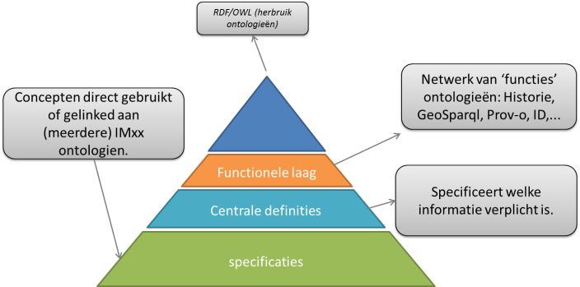
Conceptuele opbouw IMxx ontologieë

Slide 7
Ervaring opdoen met ontologieën
Functionele ontologieën
Identificatie
GeoSparql
Historie
Centrale Object Definities
IMxx
IMGeo opzet
IMBor opzet

Slide 8
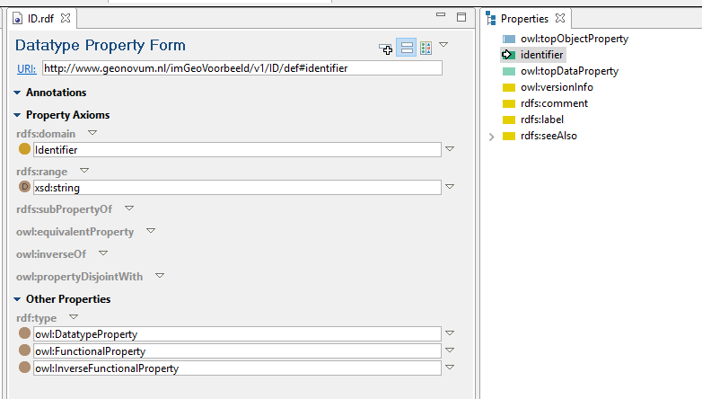
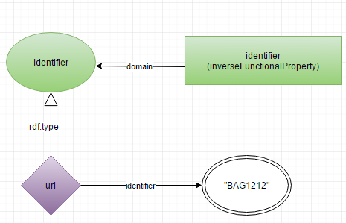
Voorbeeld Identificatie ontologie

Slide 9
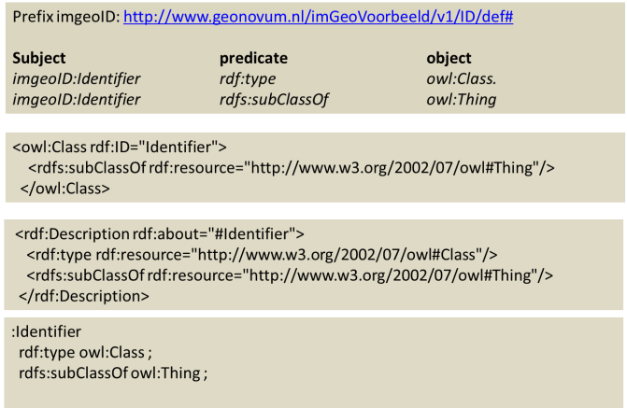
Serialisatie

Slide 10
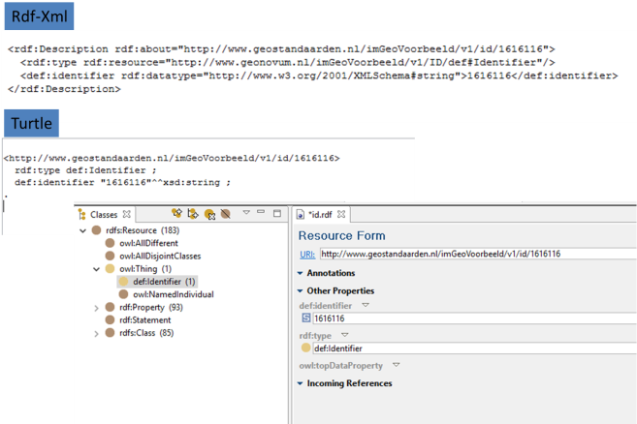
Voorbeeld

Slide 11
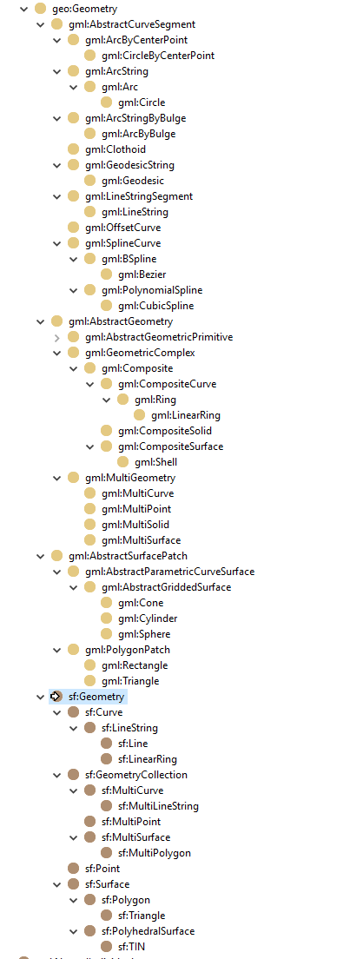
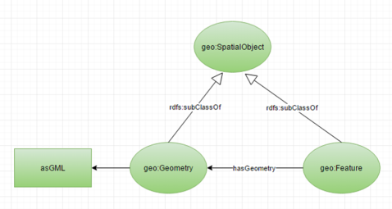
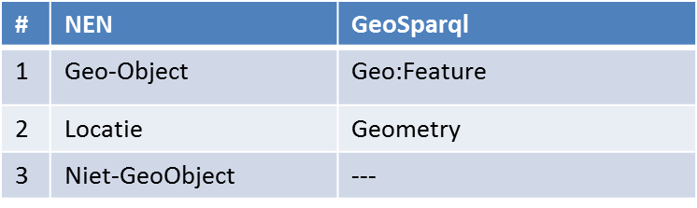
W3C/OGC GeoSparql ontologie

Slide 12
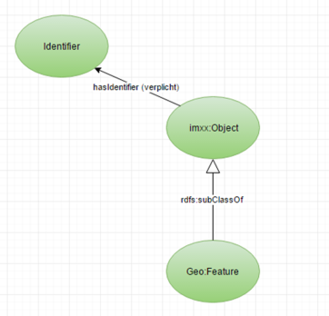
Koppeling Geosparql:Feature met Identifier uit de Identificatie ontologie

Slide 13
Centrale Object Definities
Semantische beschrijving van Objecten inclusief kenmerken, relaties en restricties
Gevoed vanuit o.a. de IMxx benodigdheden
Herbruik/Integratie van Objecten (en kenmerken en restricties) voor IMxx modellen
OWL modellering:
Classes, datatype en object type properties, etc voor formalisatie van objecten, relaties en properties
equivalentClass constructies voor interoperabiliteit

Slide 14
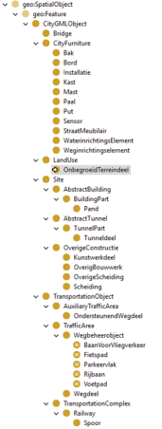
Centrale Object Definities
Unieke uri’s
Taxonomy van objecten
Kenmerken (domain en range van kenmerken)
Relaties (ObjectProperties)
Taxonomy van kenmerken (en relaties)
Restricties
En meer

Slide 15
Historie
Meerdere opties
Begin datum – eind datum methode (as-is)
Expliciet modelleren
Expliciete relatie tussen objecten die een ‘fase’ representeren
Time Ontology in OWL
W3C Working Draft 12 July 2016

Slide 16
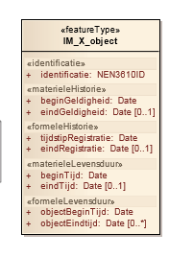
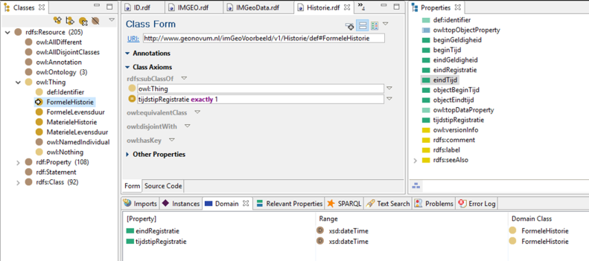
Historie (as-is)

Slide 17
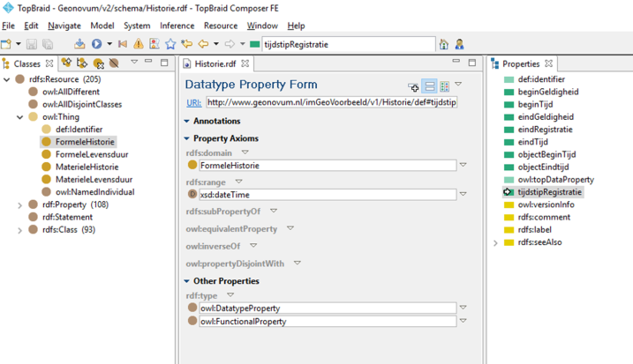
Historie

Slide 18
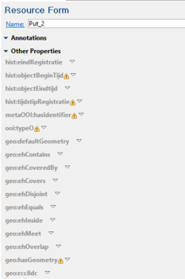
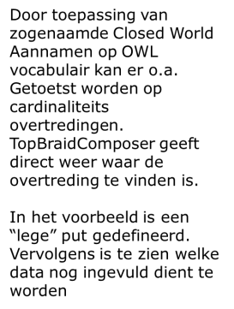


Data validatie

Slide 19
tijdstipRegistratie in rdf/xml
<rdf:Description rdf:about="#tijdstipRegistratie">
<rdf:type rdf:resource="http://www.w3.org/2002/07/owl#FunctionalProperty"/>
<rdfs:domain rdf:resource="#FormeleHistorie"/>
<rdfs:range rdf:resource="http://www.w3.org/2001/XMLSchema#dateTime"/>
<rdf:type rdf:resource="http://www.w3.org/2002/07/owl#DatatypeProperty"/>
</rdf:Description>

Slide 20
IMxx Informatie Specificatie via ontologieën
IMxx importeert de benodigde ontologieën
Imxx voegt OWL cardinaliteits restricties toe om informatie specificatie expliciet te modelleren

Slide 21
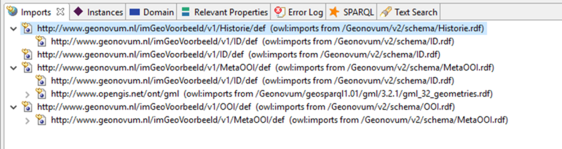
IMGeo voorbeeld: importeren
Een voorbeeld: ImGeo importeert gegevensCatalogues/OOI, Identificatie Ontologie, Geosparql en Historie
Let op dat alle objecten uit deze ontologieën geimporteerd worden. Dus ook de objecten die wellicht niet gebruikt worden!

Slide 22
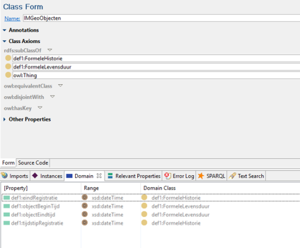
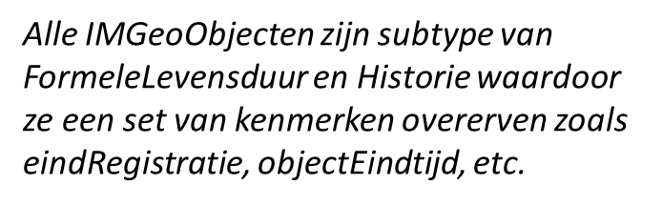
IMGeo voorbeeld: Koppeling Object definitie met Historie

Slide 23
Koppeling in rdf/XML
<owl:Class rdf:ID="IMGeoObjecten">
<rdfs:subClassOf rdf:resource="../Historie/def#FormeleLevensduur"/>
<rdfs:subClassOf rdf:resource="../Historie/def#FormeleHistorie"/>
<rdfs:subClassOf rdf:resource="http://www.w3.org/2002/07/owl#Thing"/>
</owl:Class>

Slide 24
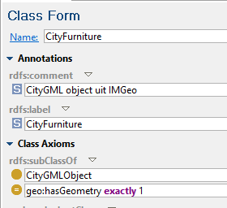
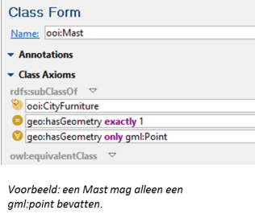

IMGeo voorbeeld: cardinaliteits restricties
Voorbeeld: Alle CityFurniture moeten verplicht 1 “hasGeometry” relatie hebben.

Slide 25
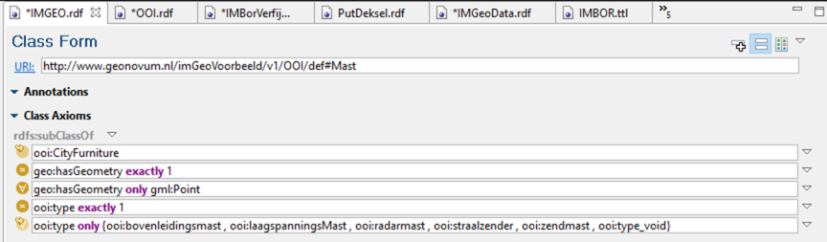
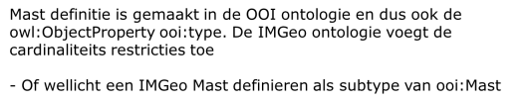
IMGeo voorbeeld: Mast

Slide 26
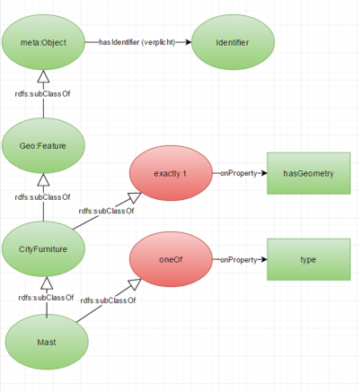
Mast voorbeeld ontologie

Slide 27
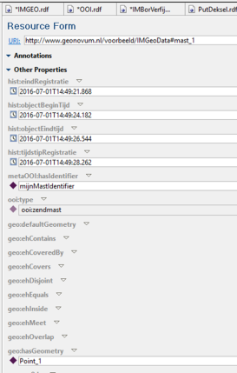
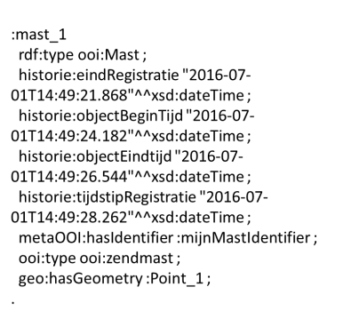
IMGeo dataset: mast

Slide 28
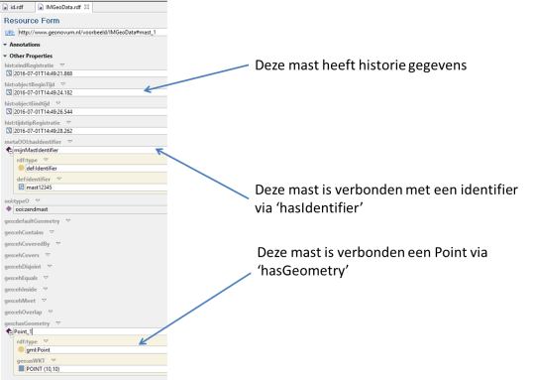
IMGEO dataset: mast relaties

Slide 29
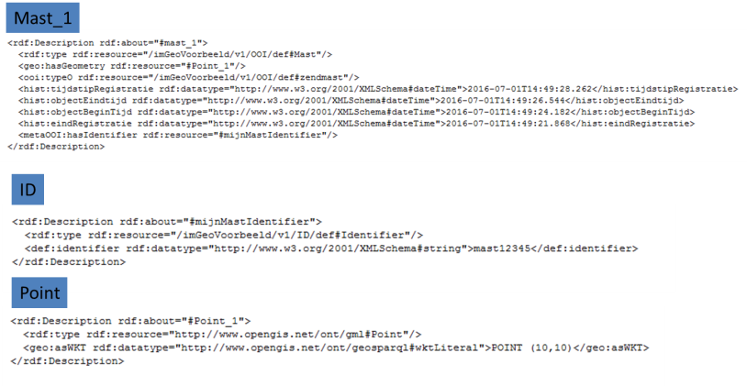
In rdf-xml

Slide 30
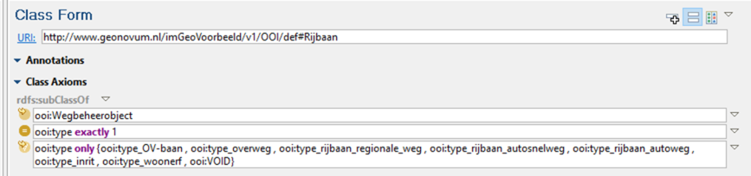
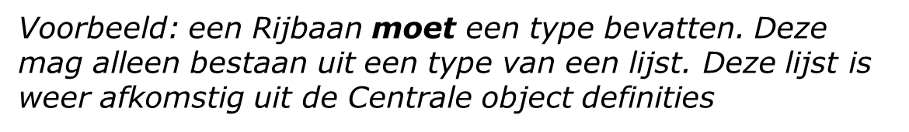
Voorbeeld: IMBor

Slide 31
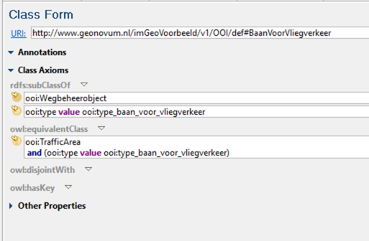
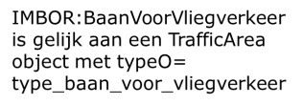
IMBOR in Baan Voor Vliegverkeer

Slide 32
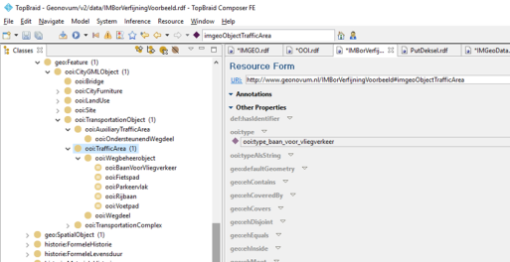
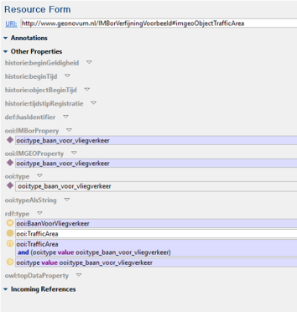
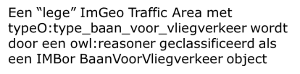
IMBOR/IMGeo integratie

Slide 33
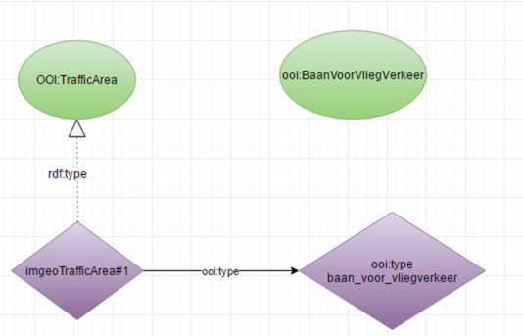
IMBOR/IMGeo integratie

Slide 34
Samenvatting
Verkenning is uitgevoerd naar RDF/OWL semantic web voor IMxx informatie modellen
Mogelijke voordelen van de adoptie van Semantic web is geidentificeerd
Voorbeelden van:
Imxx informatie modellering mbv rdf/OWL
Klasses, properties en relaties
Codelijsten en cardinaliteits restricties
Gebruik maken van een netwerk van ontologieën voor IMxx
Data validatie via CWA reasoning
Integratie via reasoning
ondersteunende ontologieën
ID en historie
Aanzet tot IMGeo en ImBor ontologieën

Slide 35
Extra modelleringen

Slide 36
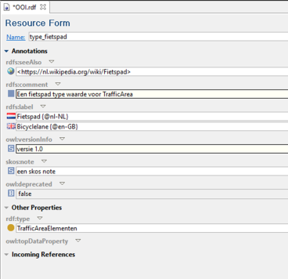

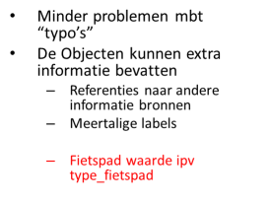
Codelijst elementen als objecten

Slide 37
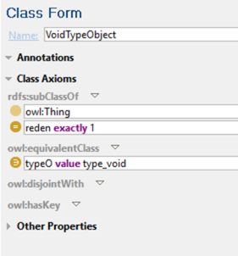
VoidTypeObject definitie
Voidable
Keuzelijst moet “void” aanbieden
“void-reden” moet toevoegbaar zijn
VoidTypeClasse
Equivalent aan:
typeO value type_void
Verplichte ‘reden’
reden exactly 1

Slide 38
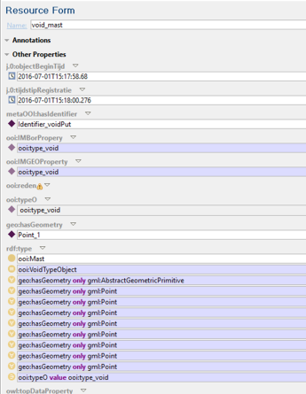
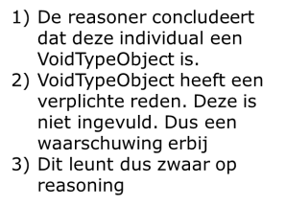
Void voorbeeld

Slide 39
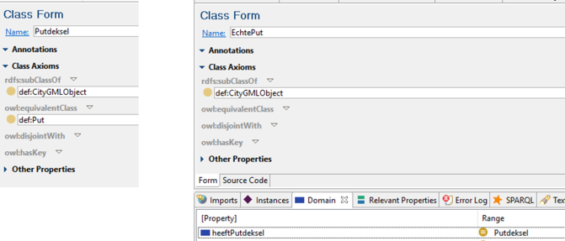
Eenvouding (context) Mapping
Een Put in IMGeo is gelijk aan een Putdeksel in andere modellen
Een “EchtePut” zou een nieuwe definitie kunnen zijn

Slide 40
Minder eenvoudige mappings
Gebruik van Rules in combinatie met OWL
SWRL
(SPIN)
Terugvallen op ‘software’
Wellicht als ‘service’

Slide 41
Multi-typering en uitbreidingen
Elke classe en individual kan multi-getypeerd worden
Elke bestaande klasse kan in een nieuwe ontologie uitgebreid worden
Nieuwe kenmerken,relaties en restricties

Slide 42
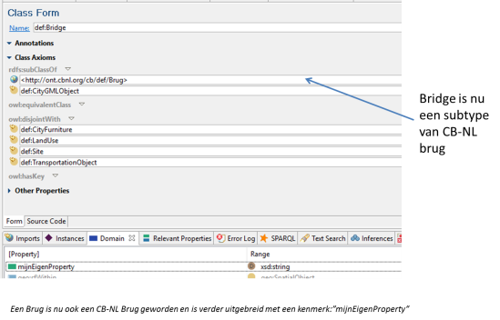
Multi-typering en uitbreidingen

